Slide 1
Metode Penelitian
Dalam Penelitian Ilmu Sosial
Oleh:
Masriyatun S.Sos., M.IP
(Pustakawan Ahli Madya UNS)
^{*)} Dipresentasikan dalam Online Literacy Series (OLS)
UPT Perpustakaan Universitas Sebelas Maret
Surakarta, 27 Maret 2024

Slide 2
PENDAHULUAN

Slide 3
Apakah seorang mahasiswa harus melakukan penelitian ? Jawabnya, Ya.
Karena disamping untuk mengembangkan keterampilan berpikir kritis dan analitis dalam memecahkan masalah yang begitu kompleks. Juga untuk menunjang tingkat kesarjaannya.
Jadi mahasiswa diajak untuk menganalisis data, mengevaluasi informasi, dan mengambil keputusan berdasarkan bukti-bukti yang kuat.

Slide 4
Tujuan Penelitian Kuantitatif
Untuk menguji hipotesis dengan menggunakan teori-teori yang sudah ada.
Contoh Penelitian Kuantitatif
“Hubungan Tingkat Pendidikan dengan Kepatuhan Berobat Penderita Osteoporosis pada Masyarakat Desa ABC”

Slide 5
Metode penelitian adalah cara ilmiah untuk mendapatkan data atau informasi dengan tujuan memecahkan masalah serta memperoleh kesimpulan.
Penelitian Kuantitatif adalah penelitian yang mengambil data dalam jumlah yang banyak. Bisa puluhan, ratusan, atau mungkin ribuan.

Slide 6
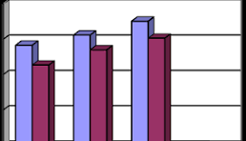
Ciri Penelitian kuantitatif
1. Terdiri dari dua atau lebih variable penelitian
2. Meneliti pengaruh atau hubungan antara variable
3. Menggunakan sampel untuk menarik data
4. Bersifat obyektif
5. Relatif singkat
6. Subjek penelitiannya disebut responden,
7. Data terstruktur melalui instrument
8. menggunakan format tertutup dengan pilihan jawaban terstruktur,

Slide 7
Kelebihan dan Kekurangan Desain Penelitian Kuantitatif
Kelebihan Metode Kuantitatif
1. Hemat waktu, biaya, dan tenaga
Peneliti tidak perlu mewawancarai atau mendatangi tempat tinggal responden. Kuesioner bisa disebarkan via internet
2. Hasil akurat
Data yang diperoleh akan diolah dengan menggunakan aplikasi statistik SPSS, sehingga hasilnya lebih valid dan reliabel, tanpa melibatkan opini pribadi peneliti.

Slide 8
Kekurangan Metode Kuantitatif
1. Memerlukan populasi besar
Sampel minimal 30 responden. Populasi yang terlalu sedikit akan membuat hasil penelitian menjadi bias dan kurang objektif.
2. Jawaban responden tidak mendalam dan detail
Peneliti sudah menyiapkan opsi jawaban yang bisa dipilih responden pada kuesioner, sehingga informasi yang diperoleh cenderung singkat dan tidak mendalam.

Slide 9
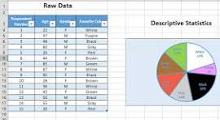
Alasan Menggunakan Metode Penelitian Kuantitatif
1. Apabila masalah yang diteliti sudah jelas
2. Mempunyai populasi yang banyak atau luas
3. Bertujuan untuk menguji hipotesis dengan teori yang sudah ada

Slide 10
pembahasan Komponen dan Proses Penelitian KUANTITATIF
Pengujian Instrumen
Populasi dan Sampel
Pengembangan Instrumen
Rumusan Masalah
Landasan Teori
Perumusan Hipotesis
Pengumpulan Data
Analisis Data
Kesimpulan dan Saran

Slide 11
Rumusan Masalah
Dalam rumusan masalah dirumuskan dengan kalimat bertanya dan diformulasi dalam kalimat yang jelas agar variabel variabel penelitian atau hubungan antar variabel terlihat dengan mudah dan tidak menimbulkan interpretasi lain.

Slide 12
Landasan Teori
Landasan teori merupakan teori – teori yang digunakan untuk menjelaskan masalah-masalah penelitian.
Teori dalam penelitian kuantitatif ini digunakan untuk menjawab rumusan masalah penelitian.
Sementara jawaban terhadap rumusan masalah yang baru menggunakan teori tersebut dinamakan hipotesis.
Menurut Sugiyono (2013), hipotesis deskriptif merupakan jawaban sementara yang masih harus diuji kebenarannya terhadap masalah deskriptif yang berkenaan dengan variabel mandiri baik satu variabel atau lebih.

Slide 13
Perumusan Hipotesis
Dalam metode kuantitatif, terdapat dua jenis hipotesis, yaitu Ha dan Ho.
Contoh Hipotesa diterima : Ha: Pemberian Hukuman berpengaruh Terhadap Disiplin Siswa Dalam Belajar
Contoh hipotesa ditolak ; Ho: Pemberian Hukuman tidak berpengaruh Terhadap Disiplin Siswa Dalam Belajar
Teori Kepuastakaan
Penelitian/ Rancangan hipotesis
Hipotesis
Kenyataan Empiris

Slide 14
Pengembangan Aplikasi Game Berbasis Android untuk Meningkatkan Kemampuan Menyusun Struktur Kalimat pada Anak Tunarungu Kelas III SDLB di SLB-B YRTRW Surakarta (Skripsi S041808005)
Hubungan Penerapan Profil Pelajar Pancasila Dan Kemandirian Belajar Peserta Didik Terhadap Hasil Belajar (Studi Korelasi Di Ta’mirul Islam Surakarta Tahun Ajaran 2022/2023) (Skripsi K7119041)
Komunikasi Interpersonal, Interaksi Teman Sebaya, Dan Kelancaran Mengerjakan Skripsi (Skripsi D0219089)
Pengaruh Ukuran Perusahaan, Profitabilitas, Solvabilitas, dan Ukuran KAP terhadap Audit Delay pada Perusahaan Manufaktur yang Terdaftar di Bursa Efek Indonesia (Studi Empiris 2017-2019) (Skripsi F0318031 )
(Sumber : Digilib.uns.a.cid)

Slide 15
Populasi dan Sampel
Populasi dan Sampel Penelitian Kuantitatif
Populasi adalah jumlah keseluruhan responden.
Sampel merupakan sebagian dari populasi yang diambil datanya.

Slide 16
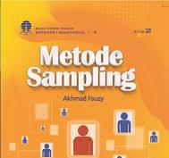
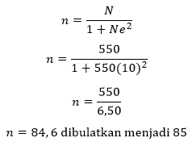
Rumus Slovin : digunakan populasi kurang dari 1000
Contoh:
Anita ingin meneliti Pengaruh Penerapan Profil Pelajar Pancasila dengan Hasil Belajar Siswa. Jumlah seluruh siswa Ta’mirul Surakarta dalah 550 orang. Berapa sampel yang diperlukan untuk penelitian?
Jawab:
Jadi, sampel yang diperlukan untuk penelitian di atas
berjumlah 85 responden.

Slide 17
Rumus Yamane
Rumus Yamane digunakan apabila populasi yang kamu teliti berjumlah lebih dari 1000 orang.
n= sampel
N= populasi
d= tingkat kesalahan, untuk penelitian kuantitatif menggunakan tingkat 10%
Contoh:
Anita ingin meneliti Pengaruh Aplikasi Tiktok terhadap Minat Belanja Masyarakat Kartasura . Jumlah seluruh pengguna Tiktok di Kartasura adalah 3285 orang. Berapa sampel yang diperlukan untuk penelitian?

Slide 18
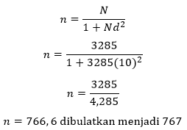
Jumlah Sampel
Jawab:
Jadi, sampel yang diperlukan untuk penelitian di atas berjumlah 767 responden.

Slide 19
Pengumpulan data
Dalam Teknik penarikan data :
Metode yang digunakan : bisa survai, eksperimen maupun analisis isi
Cara mengumpulkan data (Instrumen Penelitian ) ; bisa dengan kuesioner atau angket, observasi, wawancara, dokumentasi dan studi kepuastakaan

Slide 20
Kuesioner
Kuesioner merupakan salah satu teknik pengumpulan data atau yang disebut sebagai instrumen penelitian kuantitatif. Teknik pengumpulan data pada penelitian kuantitatif juga bisa dilakukan dengan cara observasi, wawancara, dokumentasi, atau studi kepustakaan. Semuanya tergantung dari kebutuhan masing-masing peneliti.

Slide 21
Pengembangan Instrument
Dalam penelitian sosial, sering instrumen yang akan digunakan untuk meneliti belum ada, sehingga peneliti harus membuat atau mengembangkan sendiri. Agar instrument dapat dipercaya, maka harus diuji validitas dan reliabilitasnya.

Slide 22
Analisis Data
Data yang terkumpul selanjutnya dianalisis. Analisis diarahkan untuk menjawab rumusan masalah dan hipotesis yang diajukan. Dalam penelitian kuantitatif analisis data menggunakan statistic. Statistik yang digunakan dapat berupa statistik deskriptif dan inferensial/ induktif. Statistik inferensial dapat berupa statistic parametris dan statistic nonparametris. Peneliti menggunakan statistic inferensial bila penelitian dilakukan pada sampel yang diambil secara random.

Slide 23
Data hasil analisis selanjutnya disajikan dan diberikan pembahasan. Penyajian data dapat menggunakan table, table distribusi frekeunsi, grafik, garis, grafik batang, piechart (diagram lingkaran), dan pictogram. Pembahasan terhadap hasil penelitian merupakan penjelasan yang mendalam dan interpretasi terhadap data-data yang telah disajikan.

Slide 24
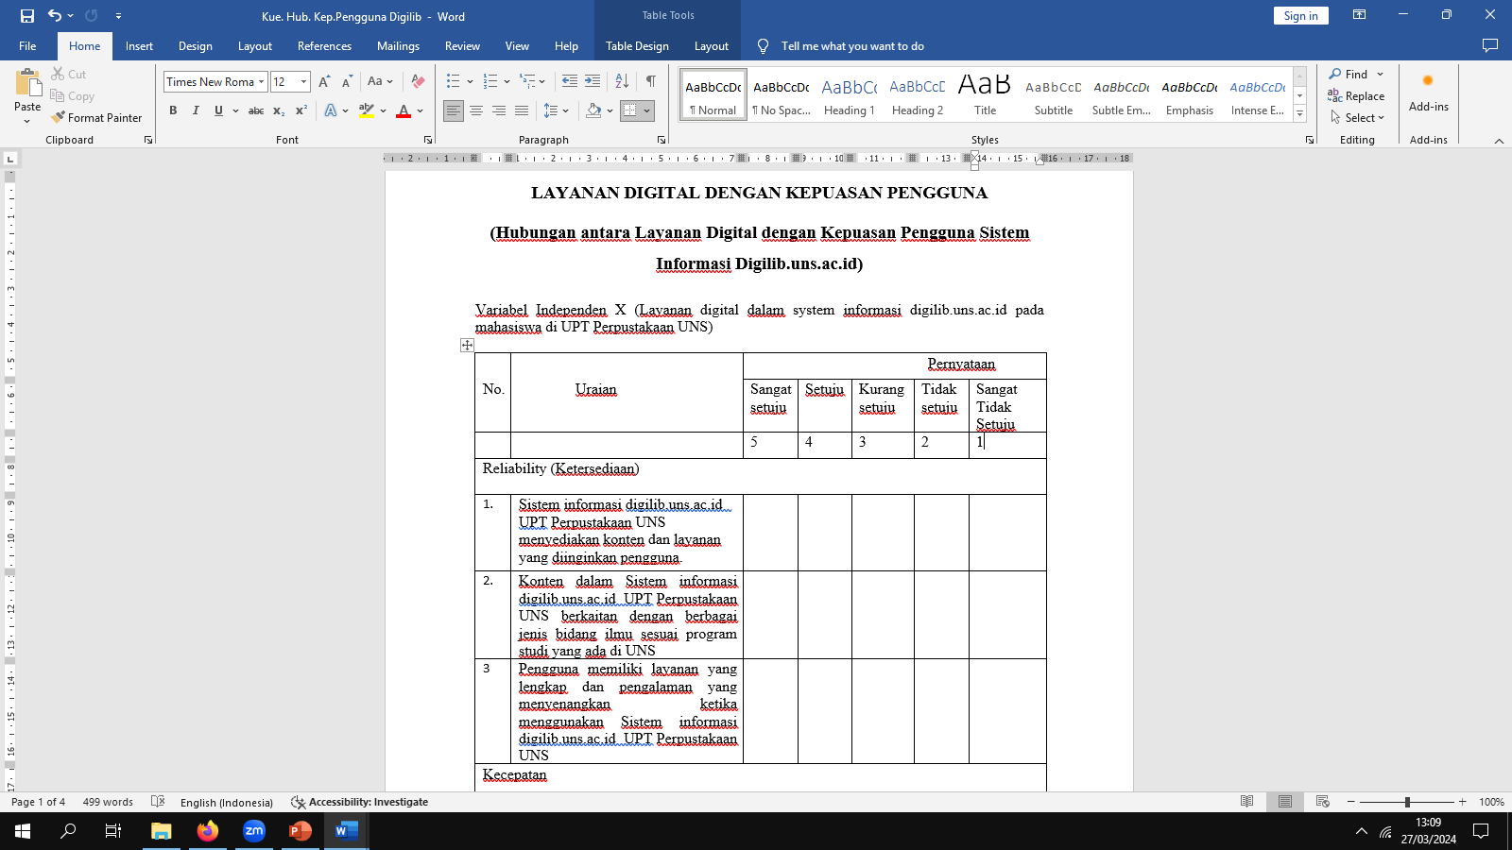
Contoh kuesioner

Slide 25
Contoh data primer

Slide 26
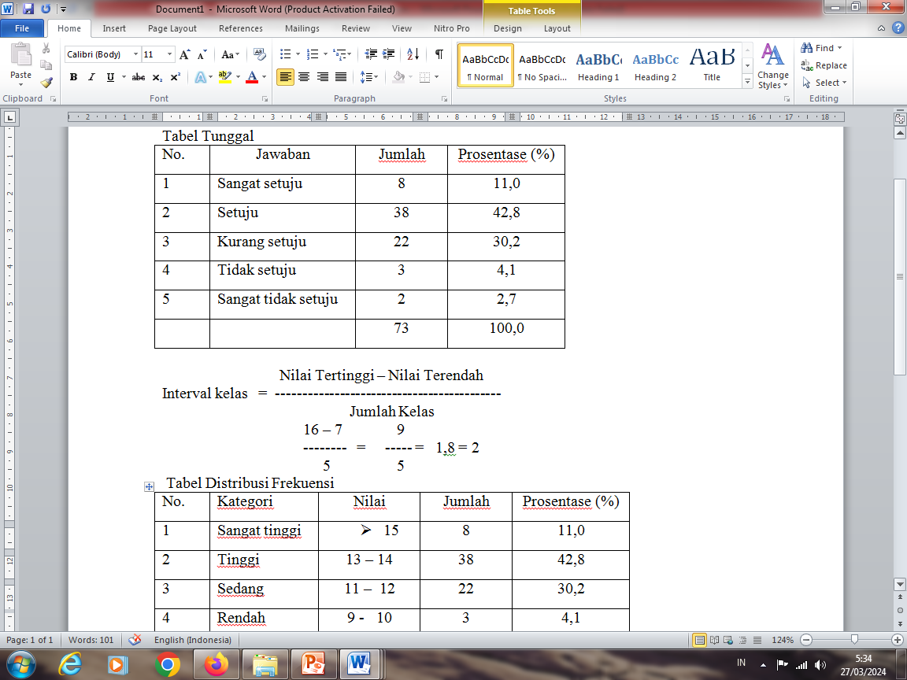
Contoh tabel tunggal dan tabel distribusi frekeunsi

Slide 27
Contoh hasil regresi

Slide 28
Contoh : hasil korelasi

Slide 29
Contoh : hasil reliability

Slide 30
KESIMPULAN
Kesimpulan berisi jawaban singkat terhadap setiap rumusan masalah berdasarkan data yang telah terkumpul. Jadi kalau rumusan masalah ada lima, maka kesimpulannya juga ada lima. Karena peneliti melakukan penelitian bertujuan untuk memecahkan masalah, maka peneliti berkewajiban untuk memberikan saran-saran.

Slide 31
Saran
Melalui saran-saran tersebut diharapkan masalah dapat dipecahkan. Saran yang diberikan hanya berdasarkan kesimpulan hasil penelitian Jadi jangan membuat saran yang tidak berdasarkan hasil penelitian yang telah dilakukan.
Apabila hipotesis penelitian yang diajukan tidak terbukti, maka perlu dicek apakah ada yang salah dalam penggunaan teori, instrument, pengumpulan, analisis data atau rumusan masalah yang diajukan.

Slide 32
Thank You
Info Selanjutnya dapat hubungi
HP 085647135281

